Slide 1
Гуманистическое воспитание современной молодежи
Преподаватель: Базылева Л. В.

Slide 2

Задача общества -воспитание личности.
Ведущая тенденция современной науки и практики – «возвращение» к личности. Ориентация на человека и его развитие, возрождение гуманистической традиции является важнейшей задачей, поставленной самой жизнью.

Slide 3

Сущность гуманистического воспитания заключается в том, что оно направлено на воспитание гуманной и всесторонне развитой личности. Каждый воспитанник является равноправным участником воспитательного процесса. Педагог уважает права и свободы детей, прислушивается и учитывает мнения всех воспитанников.

Slide 4


Основная цель гуманистического воспитания заключается в развитии духовности личности. Духовное развитие связано с интеллектуальным и эмоциональным развитием ребенка, в котором отражаются общечеловеческие и нравственные ценности общества. Развитие личности каждого ребенка осуществляется под воздействием внешней окружающей среды и общества, так же большое значение имеет влияние родителей. Однако основное воздействие, целенаправленное, оказывает воспитание. Именно воспитание способно ускорить, либо замедлить формирование определенных черт личности ребенка. Гуманистическое воспитание должно обеспечивать положительную мотивацию к процессу преодоления возможных жизненных трудностей. Основой полноценного и эффективного воспитания является формирование самооценки собственной личности каждым ребенком, осознанием своего «Я», его роли и месте в обществе. Процесс гуманистического воспитания заключается в передаче правил поведения в обществе, знакомстве и усвоении этических норм. Во время воспитательного процесса ребенок обогащает свой жизненный и культурный опыт.

Slide 5

Гуманное и всестороннее развитие личности формируется под воздействием различных видов воспитания:
- Нравственное воспитание;
- Эстетическое воспитание;
- Умственное воспитание;
- Физическое воспитание;
- Трудовое воспитание.

Slide 6


Для молодёжной среды характерны «двойная мораль», нравственная глухота, «дегуманизация» поведения. Широкий размах приобрела ориентация молодёжи на атрибуты массовой, в основном западной культуры за счет снижения истинных духовных, культурных, национальных ценностей, характерных для российского менталитета. Новая эпоха в истории России – это эпоха духовно-нравственной политики государства, эпоха формирования нового человека. Глубокие изменения, происходящие в нашем обществе, не могли не сказаться на такой сфере общественной жизни как образование, остро реагирующей на всё происходящее. Образование в многонациональном обществе – это сфера развивающегося этнокультурного диалога. В такой стране как многонациональная поликонфессиональная Россия в вопросах образования непременно должны отстаиваться принципы взаимного национального признания.

Slide 7
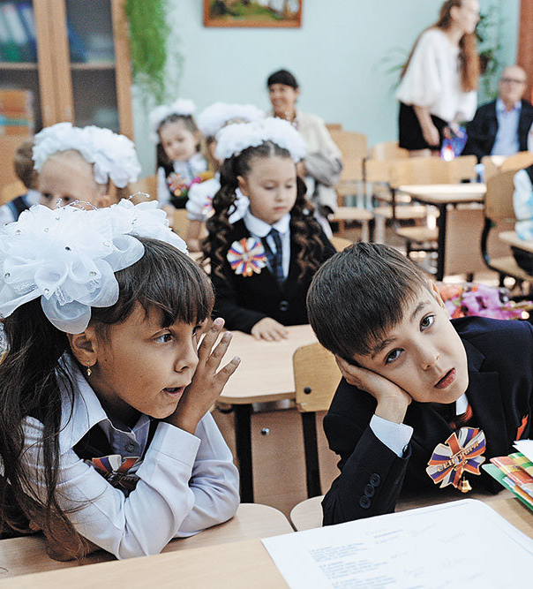
Возрождение Российского государства, поворот к демократизации, гуманизации, к правам и свободам личности потребовали переосмысления государственной политики в области образования. Её новое понимание закреплено в действующей Конституции России, Законе РФ «Об Образовании». По сути, пересмотрена сама концепция развития отечественной системы образования. В Законе чётко определены новые принципы государственной образовательной политики, которые утверждают гуманистическую и демократическую ориентацию в работе учебных заведений. Воспитание рассматривается как целенаправленная деятельность, ориентированная на создание условий для развития духовнонравственной культуры на основе общечеловеческих и традиционных ценностей. Российская высшая школа, средние специальные учебные заведения как основные институты социализации подрастающего поколения в современных условиях развития общества, берут на себя функцию духовно-нравственного воспитания обучающихся с устойчивой социальногуманистической ориентацией.

Slide 8

Духовно-нравственное воспитание молодёжи сегодня затруднено как вследствие недостаточной разработанности данной проблемы с точки зрения современных реалий, так и в силу слабой ориентированности многих положений исследований на современную социальную и педагогическую действительность.

Slide 9
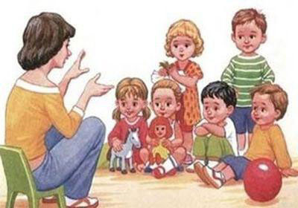
Духовно-нравственное воспитание обучающихся в современном учебном заведении будет наиболее успешным, если:
- Духовно-нравственное воспитание обучающихся рассматривается как сложное интегративное личностное образование, включающее в качестве компонента традиционные ценности;
- Оно осуществляется в структуре целостного педагогического процесса в ходе приобщения обучающихся к национальным и общечеловеческим ценностям;
- При этом используется богатое наследие традиционной культуры воспитания молодёжи;
- Целенаправленно формируется гражданская позиция, толерантность, менталитет и самосознание обучающихся;
- Приоритетное внимание уделяется обогащению самосознания на основе освоения культурологических знаний, этнических ценностей;
- Обеспечивается привлечение обучающихся в многоплановые виды созидательно-добротворческой деятельности с ориентацией на отечественные духовные ценности.

Slide 10

В настоящее время самым главным источником проблем в социализации подростков является замена нравственных ценностей и трудность адаптации к условиям современной жизни без веры к стремлению найти «свои» идеалы как нечто отличное и противоположное ценностям старшего поколения. А также неправильное воспитание или ошибочный стиль семейного воспитания, наличие семейной разобщённости. Нерадостны будут плоды такого воспитания, когда семейные ценности подвергаются крушению и молодежь делается своенравной, дерзкой, гордой, расточительной, беспечной, в семьях происходит нарушение порядка, царит непослушание, дети спорят о правах с родителями и выходят из естественных условий своей жизни.

